Slide 1
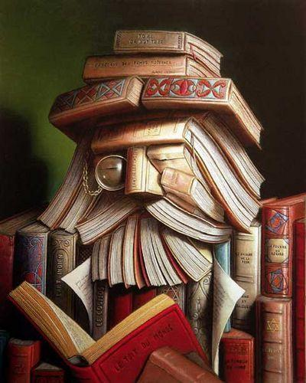
Цікава книга

Slide 2
Книга — це велике диво, створене людиною. Ще не вміючи читати, ми розглядали малюнки до казок, слухали цікаві історії, які читали нам мами чи бабусі. Щодня маємо справу з книгою в школі та вдома. Про все ми дізнаємося з книг. За допомогою них ми можемо зазирнути навіть у майбутнє, дізнатися, якими були давні цивілізації.

Slide 3
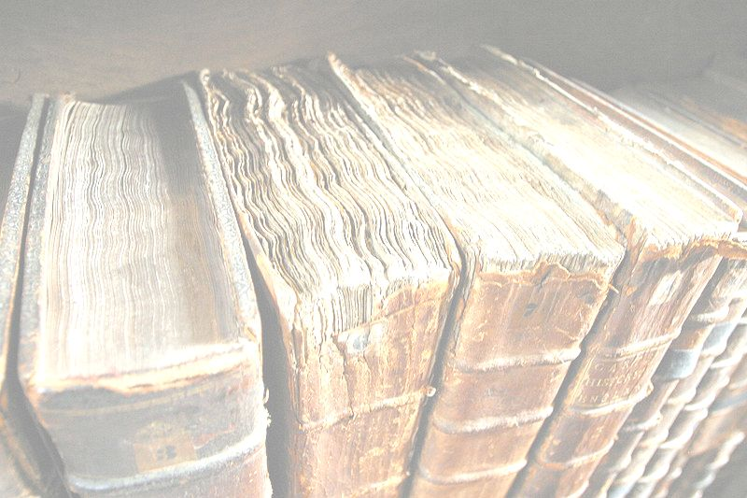
Історія виникнення книги бере свій початок з тих часів, коли створивши писемність, людство починає шукати способи матеріалізувати свої думки, передати наступним поколінням накопичені століттями знання та досвід.

Slide 4
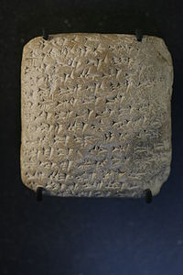
Перші бібліотеки були складами в буквальному значенні цього слова. Найдревнішу, вік якої 5000 років, археологи знайшли на території колишньої Месопотамії (сучасний Ірак). Вона являла собою склад з 30000 глиняних табличок, що містили в основному укази і закони.

Slide 5
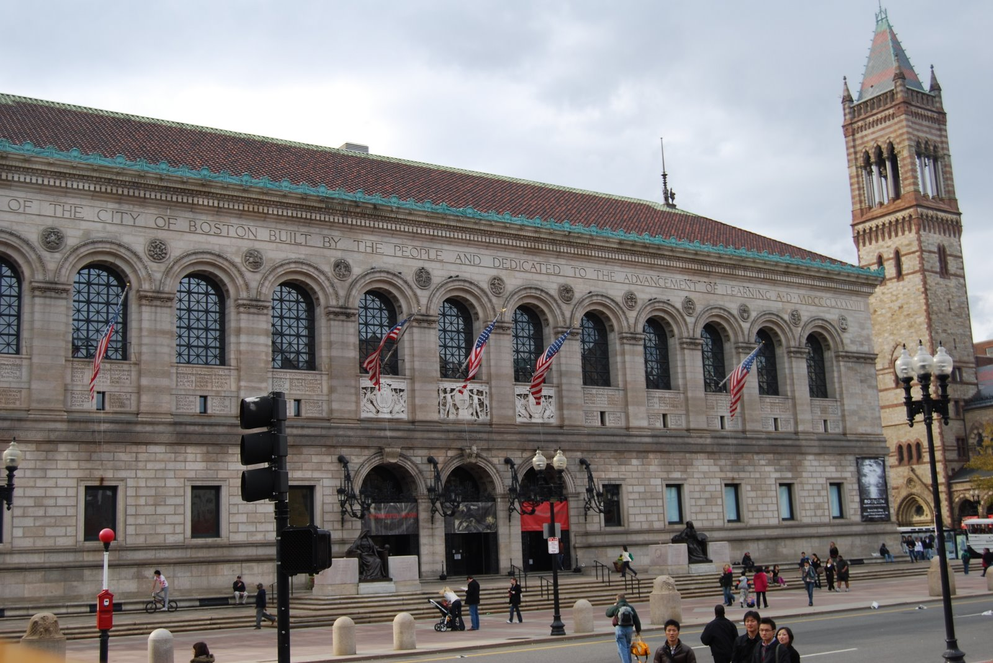
Перша у світі публічна бібліотека – загальнодоступна установа, що утримується за рахунок податків, – була відкрита в американському Бостоні в 1854 році. У заяві мерії міста було сказано: “Майбутнє демократії залежить від освіченості громадян. Освіченість громадян залежить від розвитку публічних бібліотек. Кожен громадянин має право на приналежні суспільству джерела інформації”. Це була так звана американська мрія в її оригінальній версії: кожний може домогтися успіху, якщо буде мати необхідні знання.

Slide 6
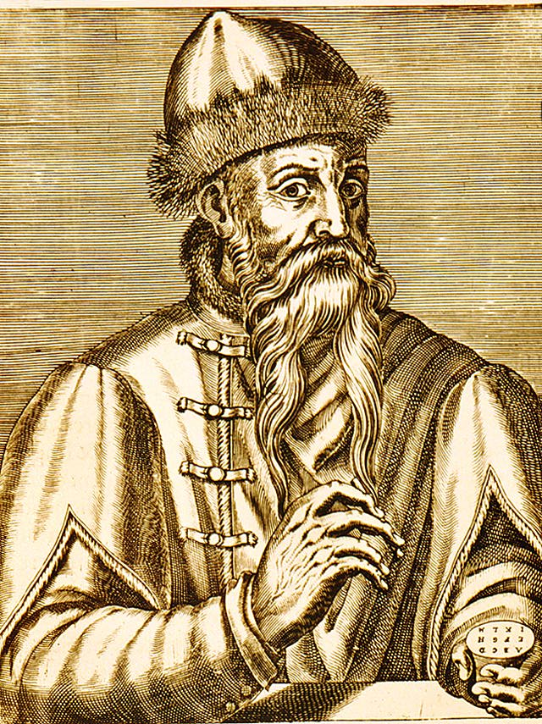
До винайдення Йоганном Гутенбергом (1400 – 1468) книгодрукування, книжки були рукописні, наприклад книга-сувій із текстом “Іліади” Гомера довжиною близько…150 метрів

Slide 7
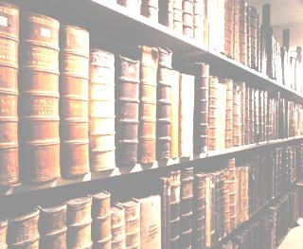
А у бібліотеці індійського міста Адьяр зберігаються сотні книжок, що писалися на аркушах, виготовлених з пальмового листя. Сторінки таких книжок прикрашали золотом, дорогоцінним камінням.

Slide 8
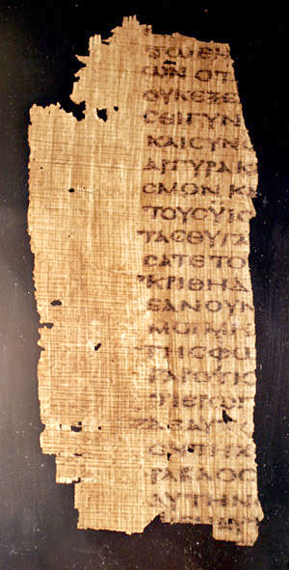
Серед старовинних монгольських і тібетських книг є справжні манускрипти, тексти яких писалися сумішшю золота, срібла, коралів, перлів, бірюзи, глазурі, перламутру, сталі та міді. Є тут також книжки з текстами, вишитими по шовку та сап’яну різнокольоровими нитками… без жодного вузлика.

Slide 9
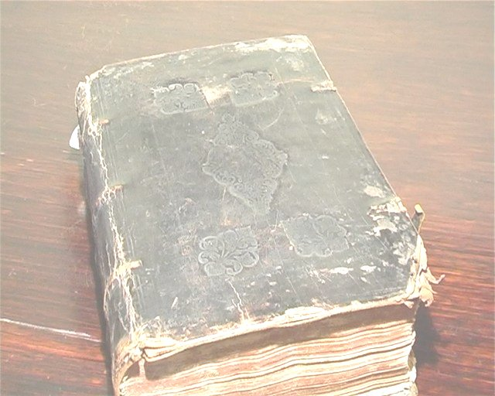
Ще одна унікальна книжка, сторінки якої зроблені із срібла, а букви “написані” золотом. На виготовлення такого ювелірного шедевру було витрачено більш ніж 50 кілограмів золота та близько 600 кілограмів срібла.

Slide 10
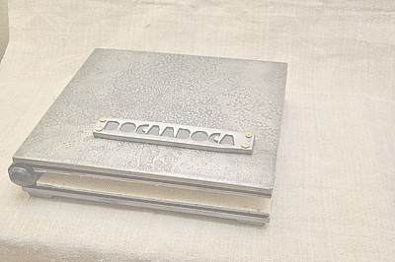
В наші часи з’явилася “металева книга”. Виготовив її коваль Костов з болгарського міста Враца. Книга, 22 сторінки якої зроблені із… заліза, важить близько 4 кілограмів, хоча розміри її звичні – 18 на 22 сантиметри.

Slide 11
Серед книжок зустрічаються справжні велетні. Так, одним з найтовщих романів, напевно, слід вважати “Кларисcу” – роман англійського письменника Семюела Річардсона. Він містить 984 870 слів, майже на 200 тисяч слів більше, ніж у Біблії. Роман побачив світ у середині 18 століття.

Slide 12
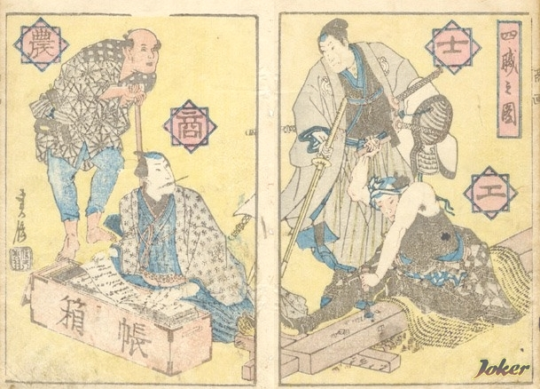
Але пальма першості у створенні подібного роману належить японському письменникові 19 століття. Автор працював над ним 40 років. Роман складається із 100 томів по тисячі сторінок у кожному, вага одного примірника 60 кілограмів. У романі налічується майже 32 мільйони слів.

Slide 13
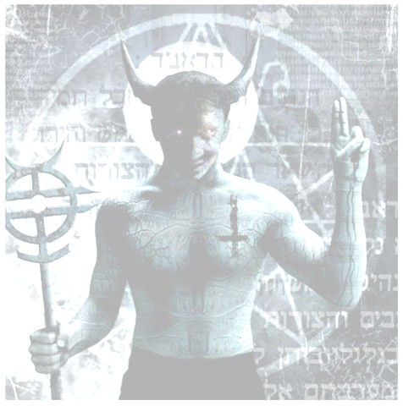
Не менш цікаве і “Диявольське Євангеліє”, яке зберігається у королівській бібліотеці в Стокгольмі. Його обкладинка зроблена з дубових дощок товщиною 4 сантиметри, а прикрашають книгу масивні защіпки з кованого заліза. На виготовлення пергаментних сторінок пішло понад 100 козячих шкір.

Slide 14
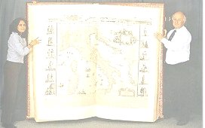
З виданням “Історії Південної півкулі” , що було видруковано у США , можливо знайомитися лише за допомогою…спеціального двигуна, адже важить вона 225 кілограмів, в розгорнутому вигляді її ширина дорівнює 2 метрам 70 сантиметрам, а висота - 2 метрам.

Slide 15
А ось мода на так звані мініатюрні книжки виникла наприкінці 18 століття, завдяки примхам Марії-Антуанетти, яка забажала носити улюблені книжки…в рукавичці. Однак ще задовго до цього робилися спроби виготовлення таких оригінальних видань. Прародителькою їх можна вважати старовинну рукописну мініатюрну книгу, яка зберігається в Єреванському книгосховищі Матенадаран. ЇЇ вага лише - 19 грамів.

Slide 16
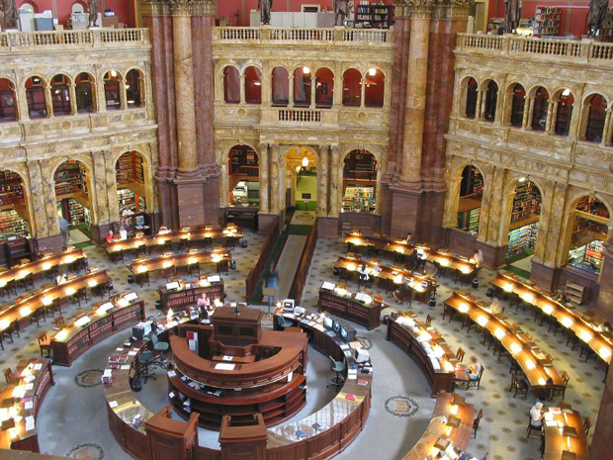
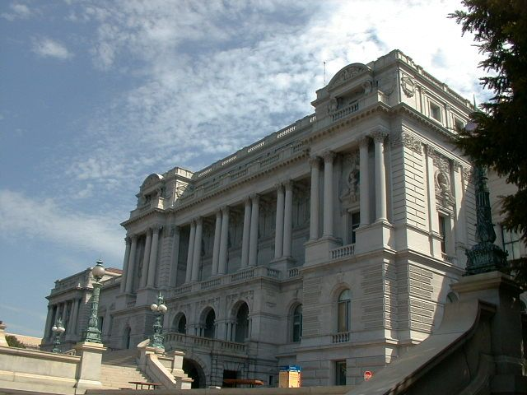
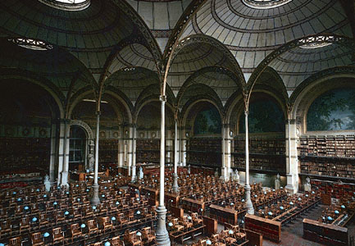
Одна з найбільших бібліотек світу – Національна бібліотека конгресу США. Заснована вона у 1800 році. Її книжковий фонд налічує 40 мільйонів примірників.

Slide 17
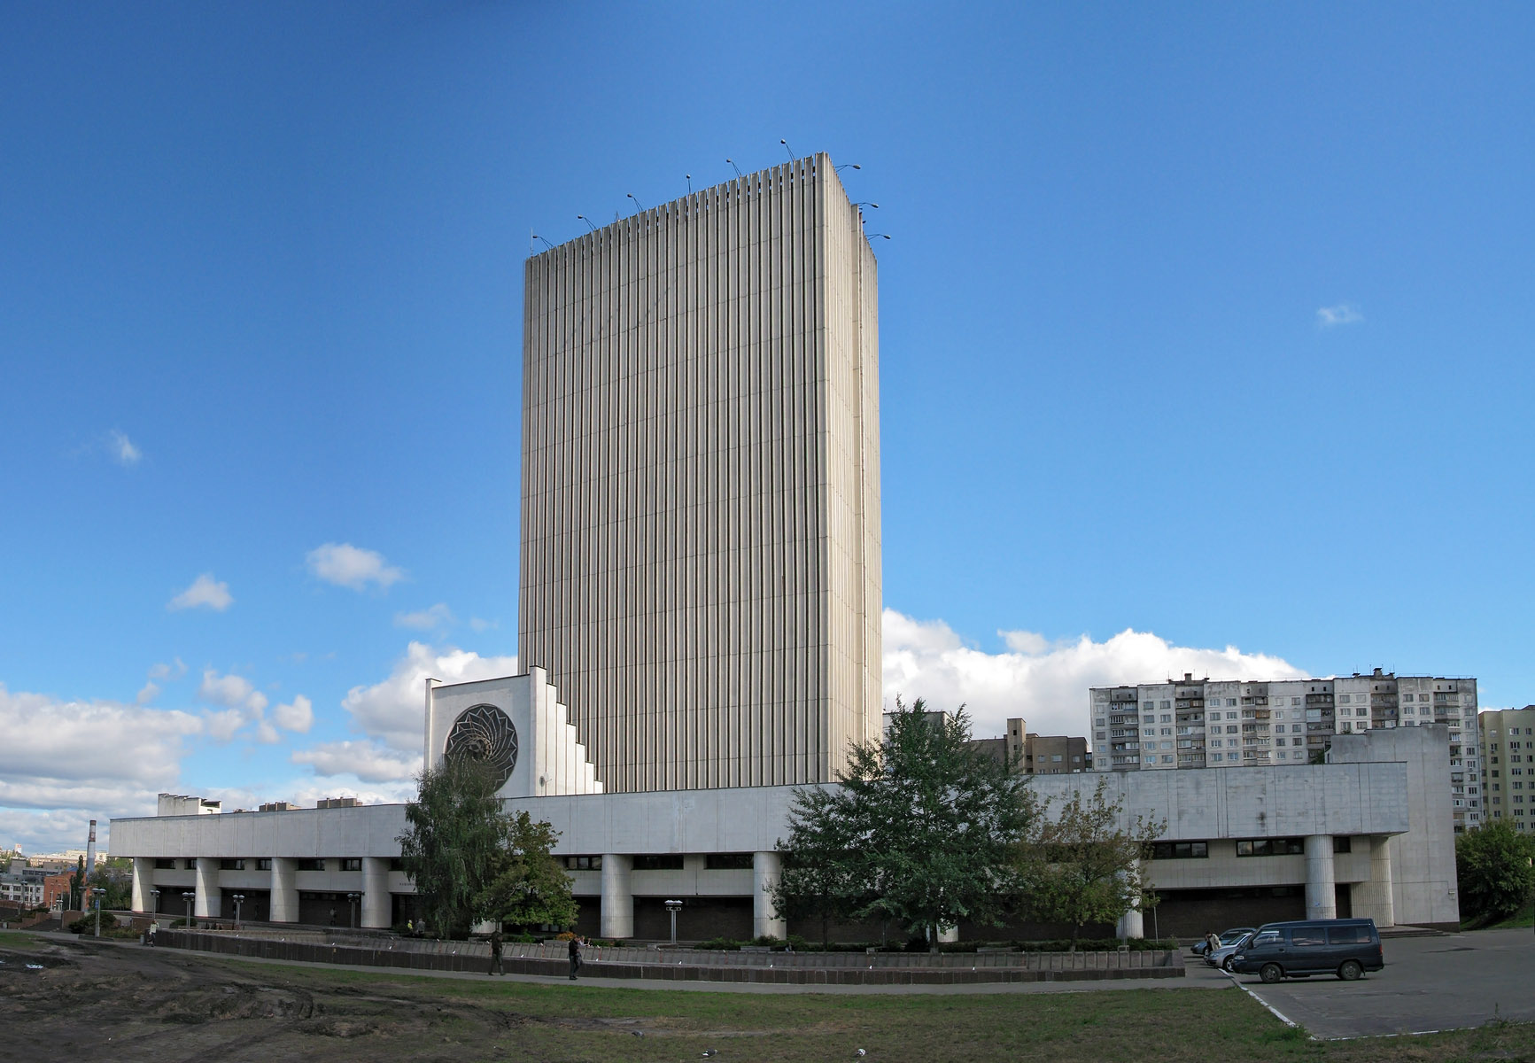
Найбільша бібліотека в Україні – Національна бібліотека України ім. В.І. Вернадського. Заснована вона у 1714 році.

Slide 18
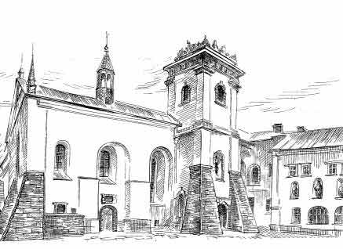
Найперший у світі буквар з’явився в Англії у 1491 році. Написаний він був латинською мовою.

Slide 19
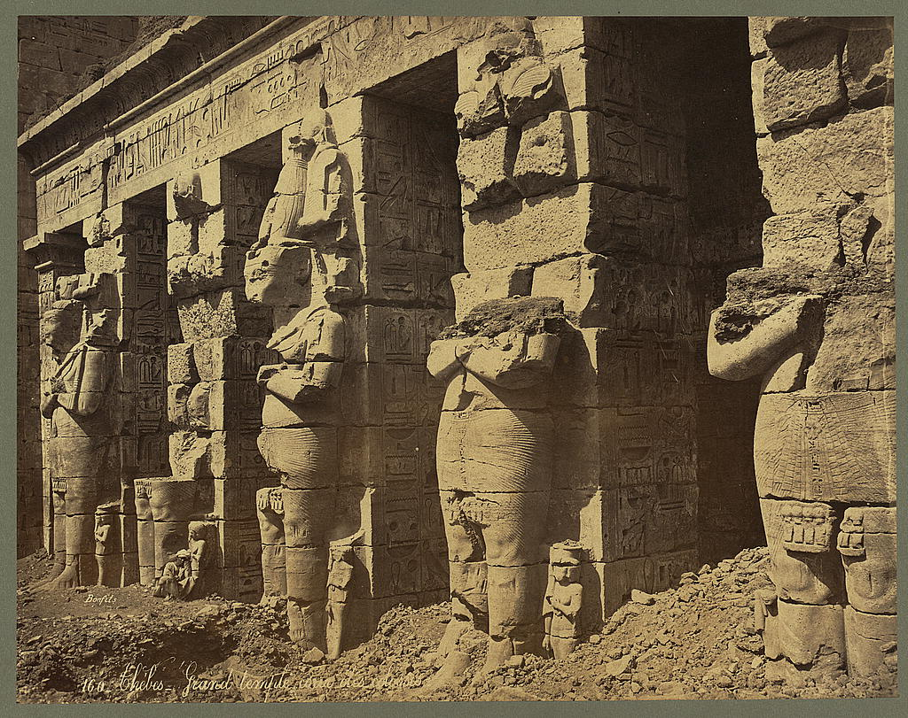
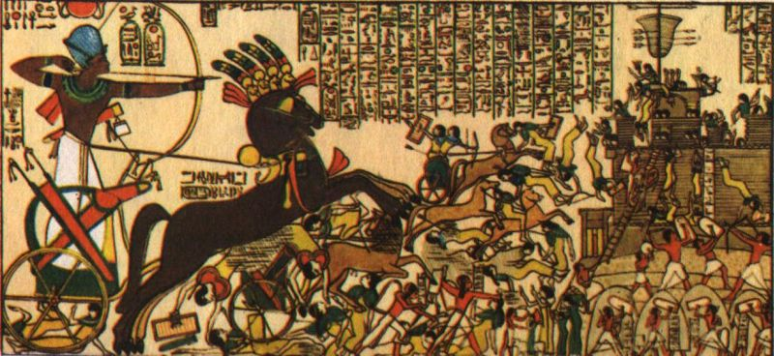
На стінах храму у Фівах висічений древній літопис. Стіни храму є своєрідною книгою, найбільшою у світі за своїми розмірами, оскільки кам’яні “сторінки” її сягають сорока метрів завширшки.

Slide 20
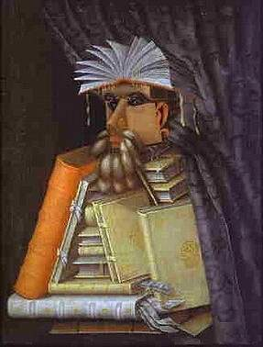
Пам’ятники книзі

Slide 21
Росія. Санкт-Петербург. Книга на Університетській набережній.
На книзі викарбувані рядки Пушкіна “Люблю тебя, Петра творенье…”

Slide 22
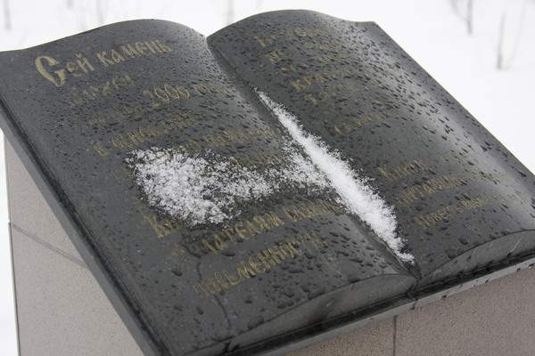
Росія. Сургут. Памятник книзі.

Slide 23
Росія. Омськ. Композиція "Книга-джерело знань".
Автор: скульптор
Олександр Капралов.
Композиція "Книга-джерело знань" розташована на вулиці Леніна, біля входу в магазин "Центр-книга".
Авторська трактування залишилася невідомою широкому загалу, тому кожен додумує сам.

Slide 24
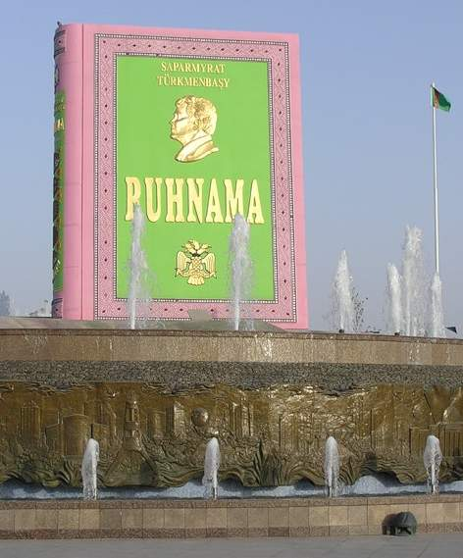
Туркменія. Ашхабад.
Пам'ятник книзі "Рухнама".
Монструозної пам'ятник літературному творінню тирана в новітній історії - книзі Ніязова.
Величезний монумент заввишки з двоповерховий будинок являє собою точну копію книги.
Увечері обкладинка книги відкривається, і перша сторінка перетворюється в екран, на якому за допомогою проектора показують документальний фільм про становлення нації.

Slide 25
ОАЕ. Шарджа, пам'ятник Корану.
На площі міста встановлено єдиний у своєму роді пам'ятник, що зображає розгорнуту книгу з тьмяно мерехтить золотий арабською в'яззю.

Slide 26
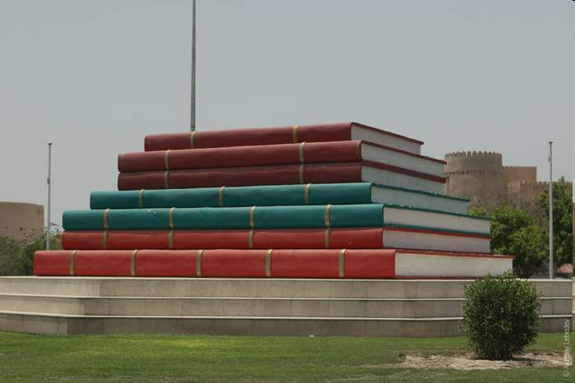
Оман

Slide 27
Росія. Симбірська. Пам'ятник роману Гончарова "Обломов".

Slide 28
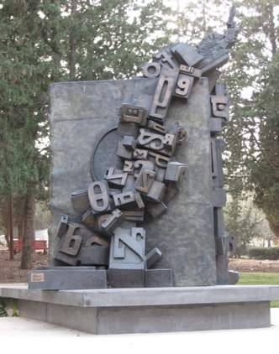
Ізраїль. Хайфа. Пам'ятник, присвячений книзі і писемності
Пам'ятник являє собою гігантську (висотою 2.8 м, шириною 0.5 м і вагою 4 т) бронзову скульптуру у вигляді старовинного фоліанта, з якого «висипаються»цифри і букви алфавітів різних народів світу.
Пам'ятник спочиває на спеціальному бетонному постаменті, виконаному у формі книжкової полиці.

Slide 29
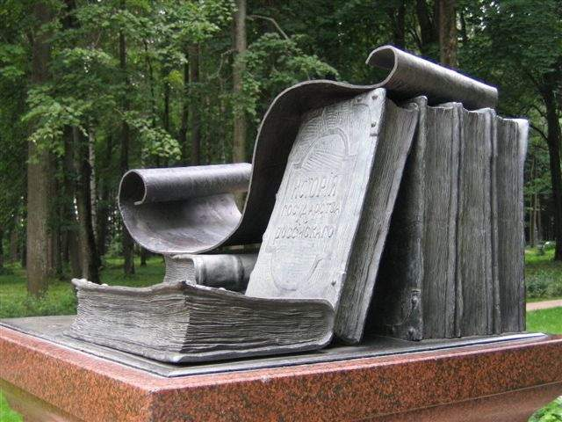
Росія. Московська область.
Пам'ятник Карамзіним і першим семи томів його історії, написаним у Остафьево

Slide 30
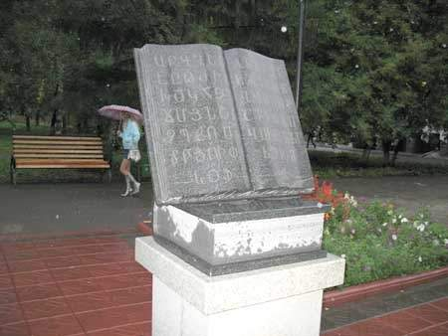
Росія. Новокузнецьк Кемеровської області.
Пам'ятник представляє собою книгу, що лежить на п'єдесталі, на сторінках якої розміщений російський і вірменський алфавіт.

Slide 31
Росія. Барнаул. Пам'ятник книзі.
Це знак вдячності вірменської громади російського народу, знак дружби, толерантності.

Slide 32
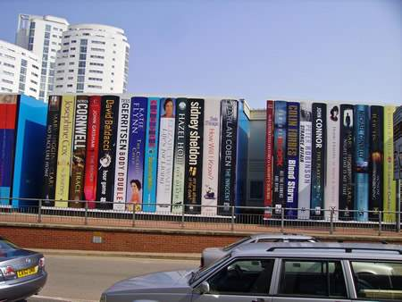
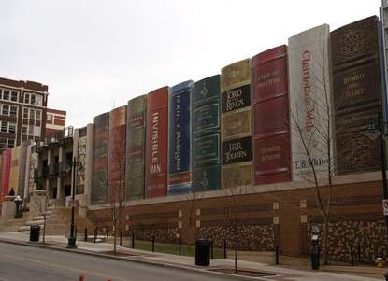
Бібліотека в Канзас-сіті, США
Оригінальна будівля,
заслуговує Вашої уваги.

Slide 33
Південна Осетія. Беслан.
Це частина дуже сумного пам'ятника загиблим при звільненні заручників
в школі № 1 у 2004 році співробітникам підрозділів «Альфа» і «Вимпел».

Slide 34
Казахстан, Алмати.
Нова площа.
Пам'ятник Незалежності.
Деталь великій композиції.
Книга лежить біля основи стелли.

Slide 35
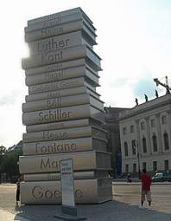
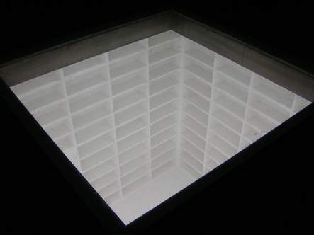
Германія. Берлін.
Пам'ятник спаленим книгам.
У пам'ять про спалення книг у нацистській Німеччині 10 травня 1933 на Оперній площі (нині - Бебельплац) в Берліні був у 1995 відкрито пам'ятник роботи скульптора ізраїльського Міхи Ульманн.
Двадцатиметровая скульптура
весом 35 тонн, состоящая из 17 книг немецких авторов.

Slide 36
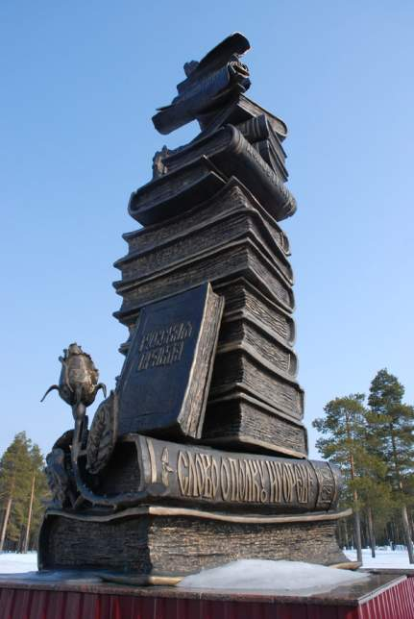
Місто Когалим ХМАО-Югра. Пам'ятник «Друковане слово».
Пам'ятник роботи З. Церетелі

Slide 37
Красноярськ. Пам'ятник повісті В. Астаф 'єва «Цар-риба».

Slide 38
Турція

Slide 39
Польща, місто Волосіні.
Під час книжкового ярмарку, що проходить у місті Волосіні, був урочисто відкритий перший у Польщі пам'ятник книзі.
У відповідь на закиди опонентів про те, що пам'ятник вийшов декілька ваговитим, автор - скульптор Анджей Пітиньскій відповів, що зробив це спеціально, щоб нагадати глядачам про те, що «друковане слово має бути вагомим».

Slide 40
Росія ,Світлогорськ.

Slide 41
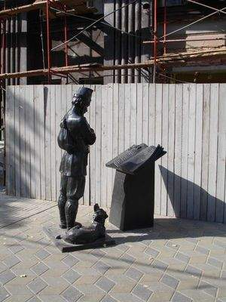
Пам'ятник Читець з книгою і собакою
в Челябінську

Slide 42
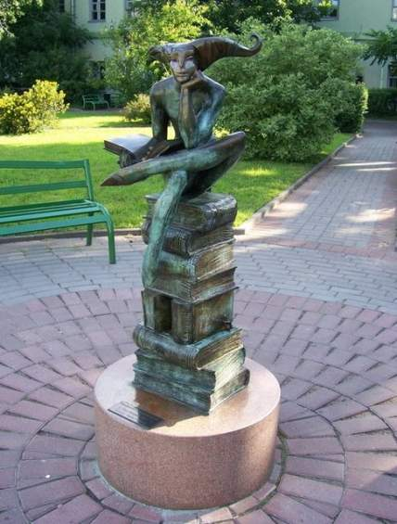
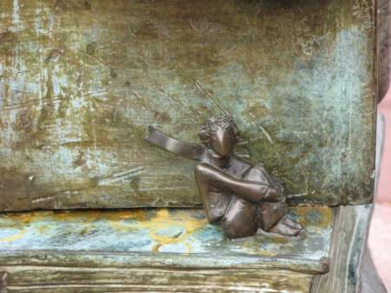
Дворик філологічного факультету Санкт-Петербурзького державного універсітета.Работа сучасного майстра, члена Спілки художників Росії Арсена Аветисян «Роздум про Маленького принца».
Тут на стосі книжок, як на троні, сидить алегоричний образ філософа життя, правдолюбця і правдотерпца - Шута і тримає в руках розкриті сторінки чудесної історії Екзюпері. Трохи віддалік примостилася тендітна фігурка Маленького принца.

Slide 43
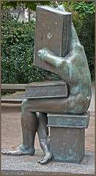
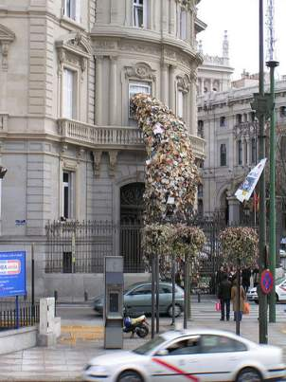
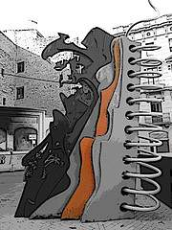
«Безмолвствует черный обхват переплета,
Страницы тесней обнялись в корешке,
И книга недвижна. Но книге охота
Прильнуть к человеческой теплой руке…»
Михайло Свєтлов

Slide 44
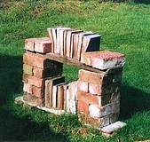
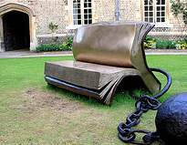

Slide 45
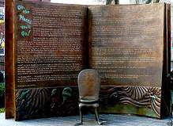
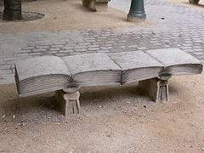
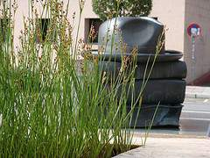
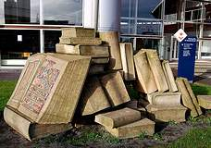

Slide 46
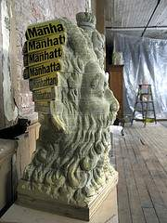
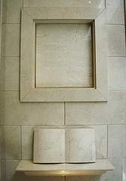

Slide 47
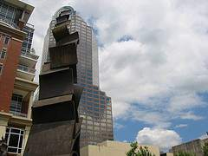
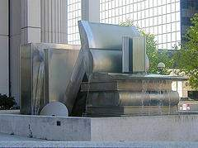
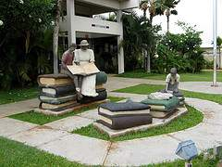
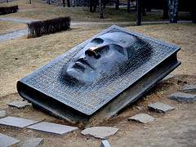

Slide 48
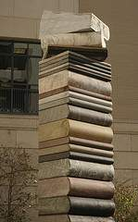

Slide 49
Китай

Slide 50
« Отраженье исчезнувших лет,
Облегченье житейского ига,
Вечных истин немеркнущий свет –
Это – книга! Да здравствует книга!
Неустанных исканий залог,
Радость каждого нового сдвига,
Указанье грядущих дорог –
Это – книга! Да здравствует книга!
Чистых радостей светлый исток,
Закрепленье счастливого мига,
Лучший друг, если ты одинок, –
Это – книга! Да здравствует книга! »
Т. Л. Щепкіна-Куперник (1874-1952),
російська письменниця, перекладач

